Slide 1
Обзор актуальных международных рекомендаций по COVID-19
Чернина Валерия Юрьевна
младший научный сотрудник отдела развития качества радиологии
ГБУЗ «Научно-практический клинический центр диагностики и телемедицинских технологий ДЗМ», 2020 год

Slide 2
План
Актуальные заявления мировых сообществ
3 сценария от Общества Флейшнера
Стандартизованная система описания, предложенная RSNA
Стандартизованная система описания CO-RADS
Выводы

Slide 3
Заявления мировых сообществ
(Обновление 12 марта 2020 года)
В настоящее время в Великобритании результаты КТ не являются основополагающими в оценке пациентов с подозрением на COVID-19.
Имеющиеся на данный момент данные не свидетельствуют о явном преимуществе КТ перед другими методами и изменении в тактике ведения пациентов в зависимости от результатов КТ.
(Обновление 22 марта 2020 г.)
КТ грудной клетки в качестве метода диагностики первой линии возможно в качестве временной меры, пока не будут доступны ПЦР-тесты в необходимом количестве.
ACR настоятельно рекомендует проявлять осторожность при использовании такого подхода.
КТ грудной клетки без изменений не означает, что у пациента нет COVID-19, а выявленные при КТ изменения неспецифичны для COVID-19.
https://www.rcr.ac.uk/college/coronavirus-covid-19-what-rcr-doing/clinical-information/rcr-position-role-ct-patients
https://www.acr.org/Advocacy-and-Economics/ACR-Position-Statements/Recommendations-for-Chest-Radiography-and-CT-for-Suspected-COVID19-Infection

Slide 4
Заявления мировых сообществ
(Обновление 26 марта 2020 года)
Отсутствие изменений при КТ грудной клетки не может исключить COVID-19, особенно у пациентов с недавно появившимися симптомами.
Окончательный диагноз должен быть подтвержден положительным ПЦР-тестом, который является "золотым" стандартом.
Рекомендуют не использовать КТ грудной клетки для скрининга, диагностики и наблюдения для пациентов COVID-19.
Рекомендуют проводить КТ грудной клетки пациентам с подтвержденной инфекцией COVID-19 с осложнениями, такими как абсцесс легких или эмпиема плевры.
(Обновление 07 апреля 2020 г.) Международное согласованное заявление Общества Флейшнера
Пациентам с подозрением на COVID-19 и легкими симптомами проведение КТ или рентгенографии не показано (искл. пациенты с риском прогрессирования заболевания).
Пациентам с подозрением на COVID-19 с умеренными и тяжелыми симптомами и высокой предтестовой вероятностью заболевания в условиях ограниченных ресурсов визуализация необходима для медицинской сортировки.
Визуализация необходима пациенту с COVID-19 и ухудшающимся респираторным статусом.
https://car.ca/news/canadian-society-of-thoracic-radiology-and-canadian-association-of-radiologists-statement-on-covid-19/
https://pubs.rsna.org/doi/10.1148/radiol.2020201365

Slide 5
Заявления мировых сообществ
(Обновление 14 апреля 2020 года)
КТ не подходит для скрининга и диагностики COVID-19.
В мире КТ преимущественно используется в тех ситуациях, когда другие формы тестирования, такие как ПЦР, недоступны, имеют низкую чувствительность или и то, и другое одновременно.
Такие ситуации не относятся к Австралии и Новой Зеландии в настоящее время.
https://www.ranzcr.com/our-work/coronavirus#advic

Slide 6
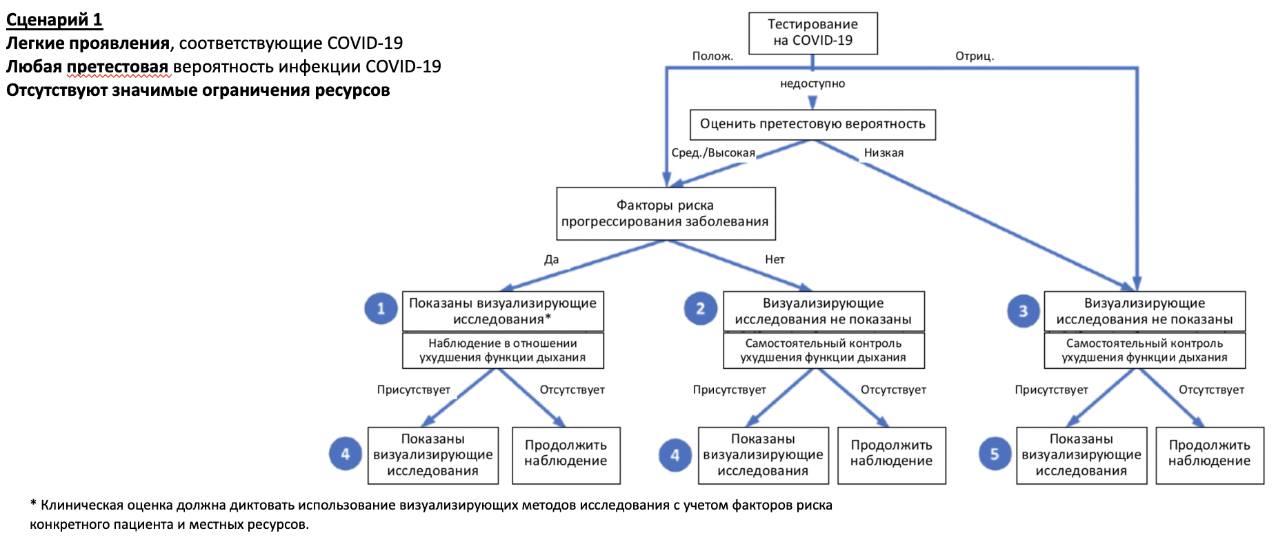
Международное согласованное заявление Общества Флейшнера
https://pubs.rsna.org/doi/10.1148/radiol.2020201365
Notes:
Предложенный Обществом Флейшнера документ призван обеспечить надлежащую маршрутизацию пациентов в период пандемии COVID-19 в различных практических условиях, на различных фазах вспышки эпидемии и в условиях различной степени ограниченности ресурсов здравоохранения. Комитет решил представить этот документ в качестве консенсусного заявления, а не руководства, учитывая ограниченность доказательной базы и настоятельную необходимость в руководстве по этой теме для медицинского сообщества.
Документ построен на трех клинических сценариях, в которых учитываются данные методов визуализации органов грудной клетки при оценке пациентов с потенциальной инфекцией COVID-19 (приложения _). Сценарии включают использование только рентгенографии и КТ органов грудной клетки. УЗИ было предложено в качестве потенциального средства сортировки и диагностики КОВИД-19 с учетом частого вовлечения субплевральных областей легких, однако настоящее время еще не накоплен достаточный опыт его использования. Важно! Сценарии применимы только для пациентов с признаками COVID-19.

Slide 7
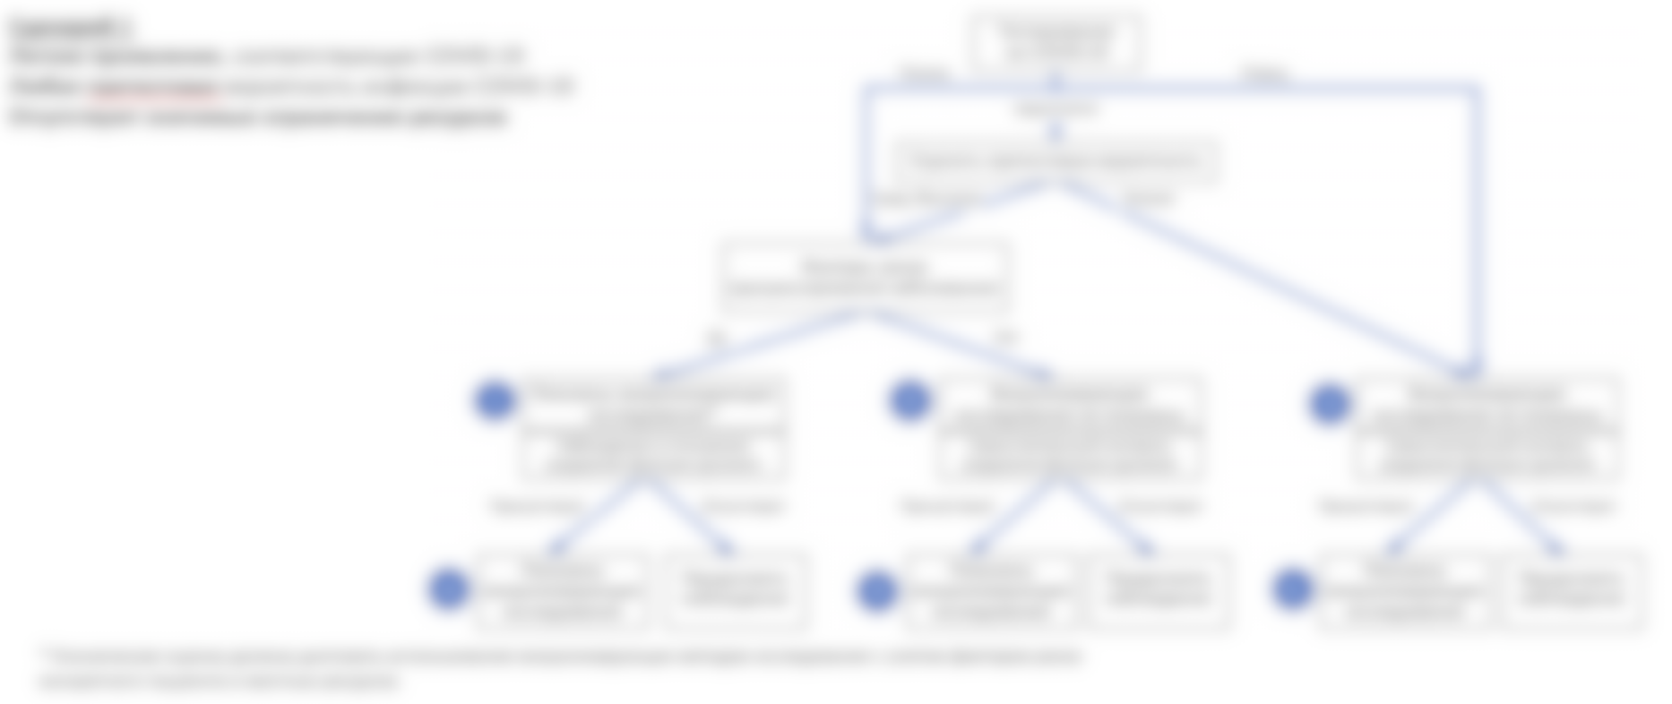
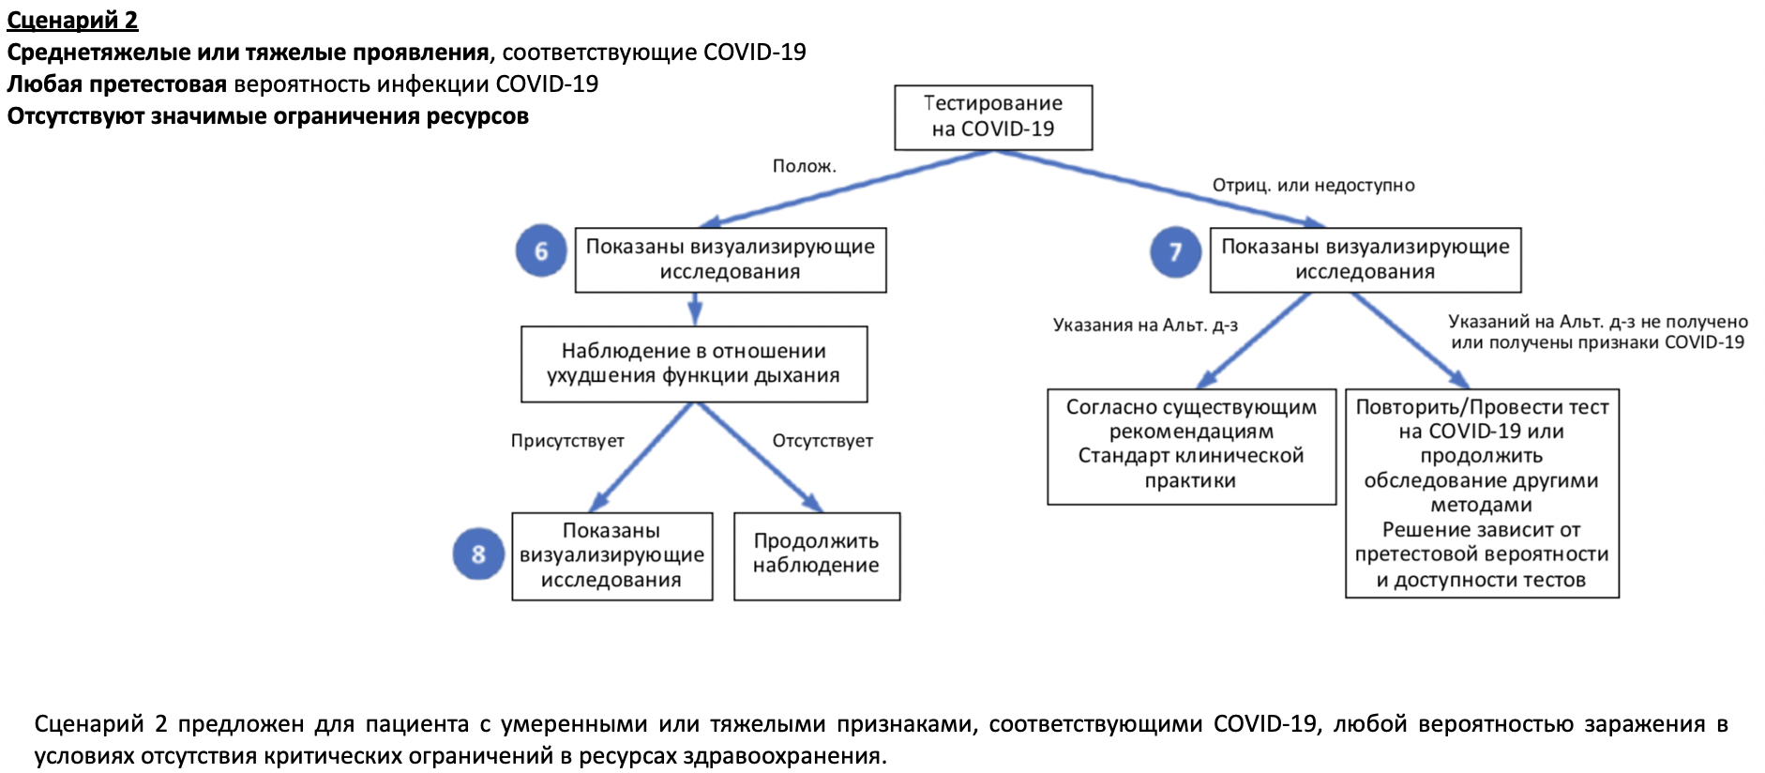
Международное согласованное заявление Общества Флейшнера
https://pubs.rsna.org/doi/10.1148/radiol.2020201365
Notes:
Предложенный Обществом Флейшнера документ призван обеспечить надлежащую маршрутизацию пациентов в период пандемии COVID-19 в различных практических условиях, на различных фазах вспышки эпидемии и в условиях различной степени ограниченности ресурсов здравоохранения. Комитет решил представить этот документ в качестве консенсусного заявления, а не руководства, учитывая ограниченность доказательной базы и настоятельную необходимость в руководстве по этой теме для медицинского сообщества.
Документ построен на трех клинических сценариях, в которых учитываются данные методов визуализации органов грудной клетки при оценке пациентов с потенциальной инфекцией COVID-19 (приложения _). Сценарии включают использование только рентгенографии и КТ органов грудной клетки. УЗИ было предложено в качестве потенциального средства сортировки и диагностики КОВИД-19 с учетом частого вовлечения субплевральных областей легких, однако настоящее время еще не накоплен достаточный опыт его использования. Важно! Сценарии применимы только для пациентов с признаками COVID-19.

Slide 8
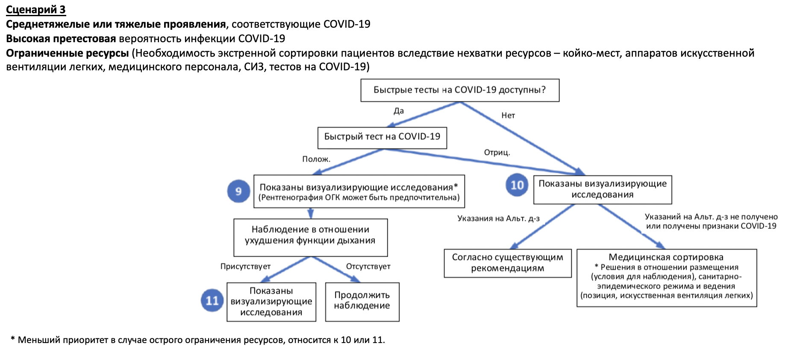
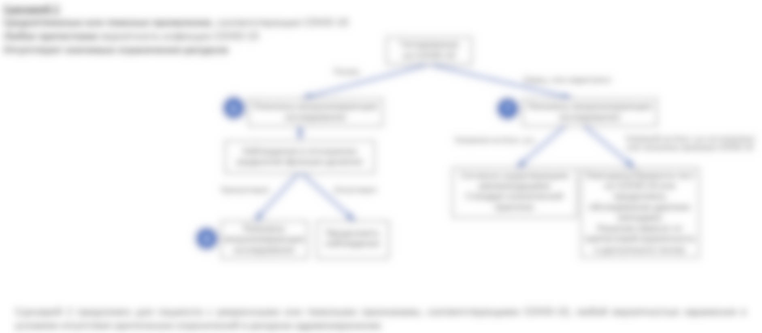
Международное согласованное заявление Общества Флейшнера
https://pubs.rsna.org/doi/10.1148/radiol.2020201365
Notes:
Предложенный Обществом Флейшнера документ призван обеспечить надлежащую маршрутизацию пациентов в период пандемии COVID-19 в различных практических условиях, на различных фазах вспышки эпидемии и в условиях различной степени ограниченности ресурсов здравоохранения. Комитет решил представить этот документ в качестве консенсусного заявления, а не руководства, учитывая ограниченность доказательной базы и настоятельную необходимость в руководстве по этой теме для медицинского сообщества.
Документ построен на трех клинических сценариях, в которых учитываются данные методов визуализации органов грудной клетки при оценке пациентов с потенциальной инфекцией COVID-19 (приложения _). Сценарии включают использование только рентгенографии и КТ органов грудной клетки. УЗИ было предложено в качестве потенциального средства сортировки и диагностики КОВИД-19 с учетом частого вовлечения субплевральных областей легких, однако настоящее время еще не накоплен достаточный опыт его использования. Важно! Сценарии применимы только для пациентов с признаками COVID-19.

Slide 9
Консенсусное заявление Рентгенологического общества Северной Америки (RSNA)
Одобрено the Society of Thoracic Radiology, ACR и RSNA.
Категория | Рекомендованный текст для протокола
Типичные проявления | Выявлены типичные признаки (COVID-19) пневмонии.
Неопределённые проявления | Выявлены признаки характерные для (COVID-19) пневмонии, однако данные признаки не специфичны и могут встречаться при множестве других инфекционных и неинфекционных процессов.
Атипичные признаки | Выявленные признаки не типичны для (COVID-19) пневмонии. Следует рассмотреть вероятность другого диагноза.
Нет признаков пневмонии | Признаков пневмонии не выявлено. (Имейте ввиду, что КТ-картина может оставаться без изменения на ранней стадии COVID-19.)
https://pubs.rsna.org/doi/10.1148/ryct.2020200152#tbl1

Slide 10
Консенсусное заявление Рентгенологического общества Северной Америки (RSNA)
Плюсы | Минусы
Клиницисты могут не подозревать о COVID-19 при нетипичной клинике. Первоначальный ПЦР-тест может быть отрицательным, а типичные признаки по данным КТ могут способствовать проведению повторного тестирования. Повышение качества и ясности протоколов Использование для будущего обучения, научных исследований, правильной маршрутизации пациентов. | Истинная чувствительность и специфичность КТ для COVID-19 неизвестны. Даже пациенты без изменений по данным КТ или с нетипичными признаками могут иметь COVID-19. Клиницисты могут чувствовать, что указание на COVID-19 в протоколах ограничивает их возможности по ведению пациентов. Пациенты могут опасаться, что в их медицинской карте будет содержаться такая терминология, как "COVID-19" или "коронавирусная пневмония".
https://pubs.rsna.org/doi/10.1148/ryct.2020200152#tbl1

Slide 11
Классификация COVID-19 CO-RADS
Предложена рабочей группой Королевского Радиологического общества Нидерландов
Категория | Вероятность | Результаты КТ
CO-RADS 1 | Нет | Норма или изменения, не соответствующие инфекции
CO-RADS 2 | Низкая | Изменения, соответствующие инфекциям, отличным от COVID-19
CO-RADS 3 | Промежуточная | Не ясно, имеется ли COVID-19
CO-RADS 4 | Высокая | Изменения, подозрительные на COVID-19
CO-RADS 5 | Очень высокая | Типичная картина для COVID-19
CO-RADS 6 | ПЦР +
https://radiologyassistant.nl/chest/covid-19-corads-classification
https://www.radiologen.nl/system/files/bestanden/documenten/2020-03-29a_standaardverslag_covid-19_co-rads_ppt_pdf.pdf
Notes:
CO-RADS-1 – имеет высокое отрицательное прогностическое значение у пациентов с жалобами продолжительностью четыре и более дня.
CO-RADS 5 – имеет очень высокое прогностическое значение, с учетом обстоятельств данной эпидемии.
До сих пор вариабельность оценки уровней CO-RADS 2–4 разными врачами остается высокой, поэтому эти оценки имеют низкое прогностическое отрицательное значение.
Интерпретация результатов КТ должна проводиться вместе с клиническими симптомами и продолжительностью этих симптомов. Следует помнить, что в течение первых нескольких дней болезни в легкой форме КТ-картина может быть без патологических изменений.

Slide 12
Классификация COVID-19 CO-RADS
Плюсы | Минусы
Позволяет определить уровень вероятности COVID-19. CO-RADS-1 – высокое отрицательное прогностическое значение, CO-RADS-5 – высокое положительное прогностическое значение. | Высокая вариабельность оценки уровней CO-RADS 2-4, оценки имеют низкое прогностическое отрицательное значение. Находится на стадии разработки.
https://radiologyassistant.nl/chest/covid-19-corads-classification
https://www.radiologen.nl/system/files/bestanden/documenten/2020-03-29a_standaardverslag_covid-19_co-rads_ppt_pdf.pdf

Slide 13
Выводы
Текущие тесты ПЦР на COVID-19 могут быть ложноотрицательными.
Окончательный диагноз должен быть подтвержден положительным ПЦР-тестом, который является "золотым" стандартом.
КТ грудной клетки в качестве метода диагностики первой линии - временная мера в условиях ограниченных ресурсов.
Стандартизированные протоколы и формулировки описания необходимы.
Регулярные профилактические исследования РГ, КТ, ММГ должны быть приостановлены.
Следует планировать свести к минимуму визуализацию для плановых пациентов.

Slide 14
Чернина Валерия Юрьевна
chernina909@gmail.com

